Slide 1
基于Vue+SpringBoot框架的
个性化选课网站
项目计划
G16

Slide 2
目录
CONTENTS
01
可行性分析
05
项目预算
02
项目计划
06
会议记录
03
WBS/瀑布模型
07
小组分工
04
甘特图
08
参考资料

Slide 3
可行性分析之技术可行性
爬取选课网信息
自动识别验证码
服务器部署
项目代码管理
选课网内容几乎全部为可爬虫，可见我们的项目的制作可行性。
我们采用了TensorFlow平台进行用户登录选课网时的验证码识别
阿里云ECS轻量级应用服务器已部署
github上相关的仓库已经建立了

Slide 4
可行性分析之经济可行性与操作可行性
操作可行性
经济可行性
1.本身就是辅助选课的工具，操作自然简单，学习成本低；
2.采用网页的方式，有浏览器即可使用
3.面向校园学生，需求较大
服务器部署及域名购买等活动成本不高且效益较好

Slide 5
项目里程碑
项目介绍
负责人：吕博图
可行性分析
负责人：朱涵
项目设计
负责人：庄博伟
软件维护
负责人：庄博伟
项目计划
负责人：吕博图
需求分析
负责人：朱涵
软件实现
负责人：庄博伟
项目总结
负责人：吕博图

Slide 6
项目模块示意图
基于Vue+SpringBoot框架的个性化选课网站
网页爬虫
可视化检索
个性化板块
用户板块
登录板块
查询
选课网信息的爬取
前端点击轻松实现课程检索
个性化编排课表位置及信息
导出选课
验证码识别

Slide 7

WBS/瀑布模型
项目测试
制定测试计划
编写测试用例
实施测试并编写
测试报告
项目设计
数据库设计与实现
网页功能模块的实现
项目需求
项目需求分析
项目需求报告编写
项目计划
项目背景
人员分工
项目计划书编写
项目启动
小组成员确定
确定小组项目

Slide 8
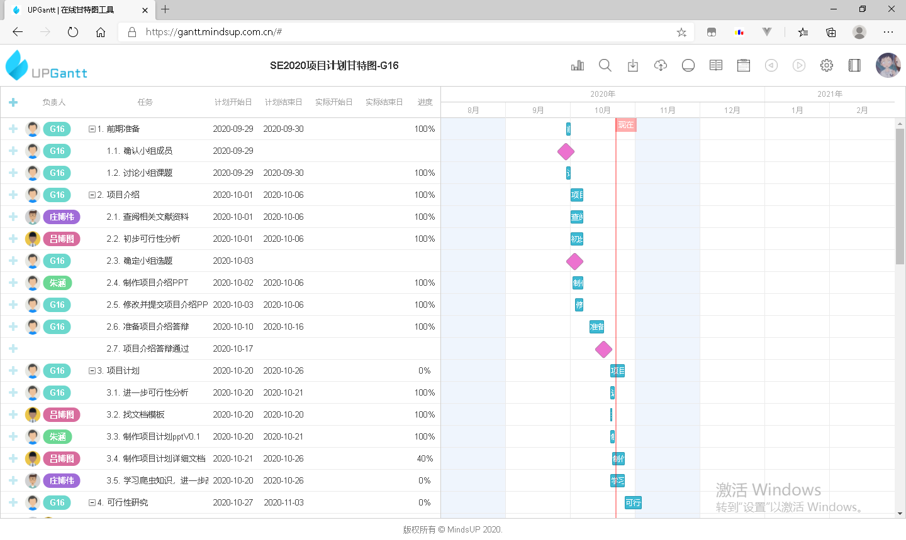
甘特图

Slide 9



项目预算
服务器及域名的购入
墨刀工具与参考资料的购入
团队建设
aliyun服务器--114RMB（学生优惠）
thebbg.top域名--9RMB
墨刀VIP--179RMB（优惠券-20）
IT项目管理--22RMB
每次开会的支出--300RMB

Slide 10
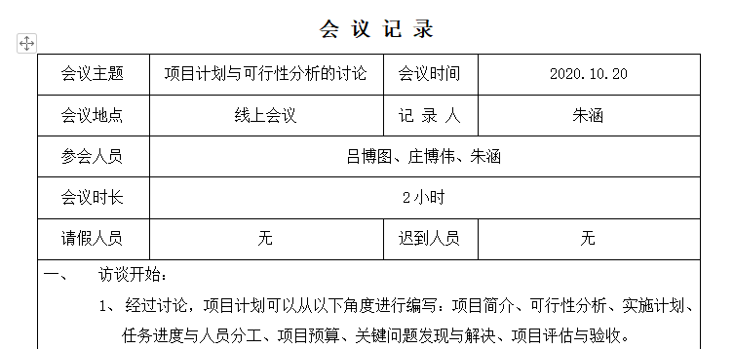
会议记录

Slide 11
人员分工
吕博图【组长】
庄博伟
朱涵
首席策划师
负责前端的设计及编写 负责该工程的计划制定
本次负责甘特图的设计和项目计划文档的撰写
95/100
首席工程师兼职架构师
负责软件框架搭建和开发
本次负责进行可行性分析和项目所需技术的学习
97/100
首席测试员兼职文档撰写
负责软件的测试 书面内容的撰写及PPT制作
本次负责PPT的制作
98/100

Slide 12
参考资料
项目计划知识
文档模板
TensorFlow开发手册
[1]张海藩、牟永敏.软件工程导论（第6版）[M].清华大学出版社:北京,2013:314-315.
[2]ISO9001标准文档模版 + 软件设计文档国家标准
[3][EB/OL].https://devdocs.io/tensorflow~python/

Slide 13
Q
A
感谢聆听
答辩小组：G16

Slide 14
项目里程碑
添加标题
添加标题
添加标题
添加标题
添加标题
添加标题
添加标题
添加标题
添加标题
98
添加标题
添加标题
添加标题
添加标题
毕业论文答辩的目的，就是检查毕业生是否是认真独立完成的毕业论文。
毕业论文答辩的目的，就是检查毕业生是否是认真独立完成的毕业论文。

Slide 15
课题来源
1.选题背景阐述
2.选题意义概括

Slide 16



01
绪论：课题来源分析
课题来源·选题背景
此处请输入您的副标题，或者删除此文本框
添加标题
添加文字添加文字添加文字添加文字
添加文字添加文字
添加标题
添加文字添加文字添加文字添加文字
添加文字添加文字
添加标题
添加文字添加文字添加文字添加文字
添加文字添加文字

Slide 17
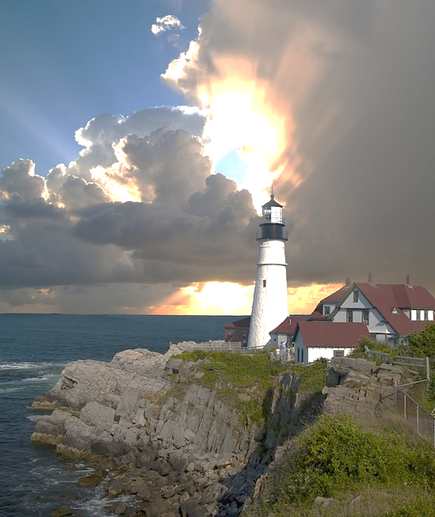
01
绪论：课题来源分析
添加标题
毕业论文答辩的目的，就是检查毕业生是否是认真独立完成的毕业论文，考察毕业生综合分析能力，理论联系实际能力，专业方面的潜在能力。答辩老师结合毕业生现场答辩情况评定答辩成绩。
本模版为大家提供毕业论文答辩PPT制作指引，引导毕业生制作出精美实用的答辩PPT。

Slide 18
研究目的
1.选题整体分析
2.选题现状描述
3.选题目标概括

Slide 19
02
课题研究目的阐述
毕业论文答辩的目的，就是检查毕业生是否是认真独立完成的毕业论文，考察毕业生综合分析能力。
添加标题
毕业论文答辩的目的，就是检查毕业生是否是认真独立完成的毕业论文，考察毕业生综合分析能力。
添加标题
毕业论文答辩的目的，就是检查毕业生是否是认真独立完成的毕业论文，考察毕业生综合分析能力。
添加标题
毕业论文答辩的目的，就是检查毕业生是否是认真独立完成的毕业论文，考察毕业生综合分析能力。
添加标题

Slide 20




02
课题研究目的阐述
添加标题
添加标题
添加标题
添加标题
添加标题
添加标题
添加标题
添加标题
毕业论文答辩的目的，就是检查毕业生是否是认真独立完成的毕业论文。
毕业论文答辩的目的，就是检查毕业生是否是认真独立完成的毕业论文。

Slide 21
02
课题研究目的阐述
点击此处·添加标题
此处请输入您的副标题，或者删除此文本框
毕业论文答辩的目的，就是检查毕业生是否是认真独立完成的毕业论文。
毕业论文答辩的目的，就是检查毕业生是否是认真独立完成的毕业论文。
毕业论文答辩的目的，就是检查毕业生是否是认真独立完成的毕业论文。
毕业论文答辩的目的，就是检查毕业生是否是认真独立完成的毕业论文。
毕业论文答辩的目的，就是检查毕业生是否是认真独立完成的毕业论文。
毕业论文答辩的目的，就是检查毕业生是否是认真独立完成的毕业论文。

Slide 22
研究过程
1.选题方案设计
2.选题研究方法
3.选题运行过程

Slide 23
研究结果
1.选题研究结果
2.选题实践验证
3.论文整体总结

Slide 24
04
课题研究目的阐述
研究过程·选题结果
此处请输入您的副标题，或者删除此文本框
80%
50%
90%
点击添加标题
点击添加标题
点击添加标题
毕业论文答辩的目的，就是检查毕业生是否是认真独立完成的毕业论文。
毕业论文答辩的目的，就是检查毕业生是否是认真独立完成的毕业论文。
毕业论文答辩的目的，就是检查毕业生是否是认真独立完成的毕业论文。

Slide 25
04
课题研究目的阐述
240
70
1
2
3
4
5
6
7
8
9
10
11
12
TOTAL
1,920,000

Slide 26
04
课题研究目的阐述
添加标题
添加标题
添加标题
添加标题
毕业论文答辩的目的，就是检查毕业生是否是认真独立完成的毕业论文。
毕业论文答辩的目的，就是检查毕业生是否是认真独立完成的毕业论文。
毕业论文答辩的目的，就是检查毕业生是否是认真独立完成的毕业论文。
毕业论文答辩的目的，就是检查毕业生是否是认真独立完成的毕业论文。
点击此处添加标题
毕业论文答辩的目的，就是检查毕业生是否是认真独立完成的毕业论文，考察毕业生综合分析能力，理论联系实际能力，专业方面的潜在能力。答辩老师结合毕业生现场答辩情况评定答辩成绩。

